Slide 1
第3章 网格计算和云计算
Add your company slogan
网络计算模式

Slide 2
课程主要内容
概述
企业计算
网格计算和云计算
P2P网络、CDN网络和物联网
社会计算

Slide 3
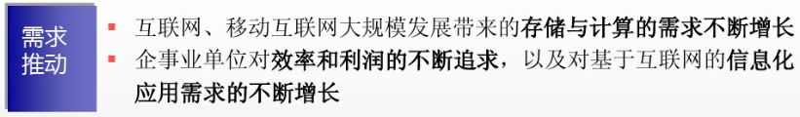
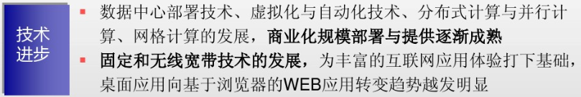
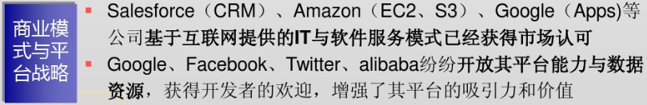
云计算
云计算发展背景

Slide 4

什么是云计算?
许多云计算公司和研究人员对
云计算采用各种方式进行描述和定义

Slide 5
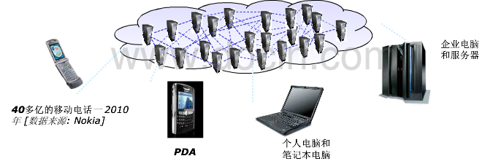
云计算
什么是云计算？
云计算：是并行计算、分布式计算和网格计算的发展，或者说这些计算科学的商业实现。是指基于互联网的超级计算模式——即把存储于各种异构设备上的大量信息和处理资源集中在一起，协同工作。将大规模可扩展的信息技术能力向外部客户作为服务来提供的一种计算模式。

Slide 6
云计算
并行计算
是指同时使用多种计算资源解决计算问题的过程，其主要目的是快速解决大型且复杂的计算问题；
特点：把计算任务分派给系统内多个运算单元，如大型机的多CPU和存储器；
优点：将工作分离成离散部分，有助于同时解决；随时并及时的执行多个程序指令；多计算资源下解决问题的耗时要少于单个计算资源下的耗时。

Slide 7
云计算
云计算定义
云计算对分布式计算、并行计算、网格计算及分布式数据库的改进处理，其前身是利用并行计算解决大型问题的网格计算和将计算资源作为可计量的服务提供的公用计算，在互联网宽带技术和虚拟技术高速发展后萌生出云计算。

Slide 8
云计算
云计算基本思想
云计算利用非本地或远程服务器（集群）的分布式计算机为互联网用户提供服务（计算、存储、软硬件服务）。这使得用户可以将资源切换到需要的应用上，根据需求访问计算机和存储系统。
云计算可以把普通的服务器或PC连接起来以获得超级计算机的计算和存储等功能，但成本更低。
云计算实现了按需计算，从而有效的提高了对软硬件资源的利用效率。

Slide 9
云计算
云计算基本思想
云计算的出现使高性能并行计算不在是科学家和专业人士的专利，普通的用户也能通过云计算享受高性能计算所带来的便利，大大提高工作效率和计算资源利用率。
云计算模式中，用户不需要了解服务器在哪里，不用关心其内部如何运作，通过高速互联网就可以透明的使用各种资源。
云计算是为用户提供无限计算资源的商业服务，是能够自我管理计算资源的系统平台，是应用服务按需定制、易于扩展的软件架构。

Slide 10
云计算
云计算基本思想
数据在云端：不怕丢失,不必备份,可以任意点的恢复 ；
软件在云端：不必下载自动升级 ；
无所不在的计算：在任何时间，任意地点，任何设备登录后就可以进行计算服务；
无限强大的计算：具有无限空间的，无限速度。

Slide 11
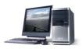
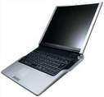
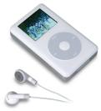
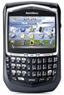
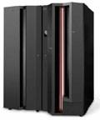
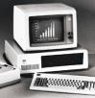

云计算
云计算基本思想
PC
C/S
云计算
硬件为中心
软件为中心
服务为中心

Slide 12
测试
云计算就是把计算资源都放在（）
A.对等网 B.因特网 C.广域网 D.无线网
云计算是对（）技术的发展与运用
A.并行计算 B.网格计算 C.分布式计算
D.三个选项都是
云计算的基本原理为：利用非本地或远程服务器（集群）的分布式计算机为互联网用户提供服务（计算、存储、软硬件等服务）。 （对或错）
利用并行计算解决大型问题的网格计算和将计算资源作为可计量的服务提供的公用计算，在互联网宽带技术和虚拟化技术高速发展后萌生出云计算。（对或错）

Slide 13
测试
云计算就是把计算资源都放在（B）
A.对等网 B.因特网 C.广域网 D.无线网
云计算是对（D）技术的发展与运用
A.并行计算 B.网格计算 C.分布式计算
D.三个选项都是
云计算的基本原理为：利用非本地或远程服务器（集群）的分布式计算机为互联网用户提供服务（计算、存储、软硬件等服务）。 （对）
利用并行计算解决大型问题的网格计算和将计算资源作为可计量的服务提供的公用计算，在互联网宽带技术和虚拟化技术高速发展后萌生出云计算。（对）

Slide 14
云计算
NIST云计算定义
美国国家标准与技术研究院（NIST）给云计算定义了五个关键特征、三个服务模型、四个部署模型。

Slide 15
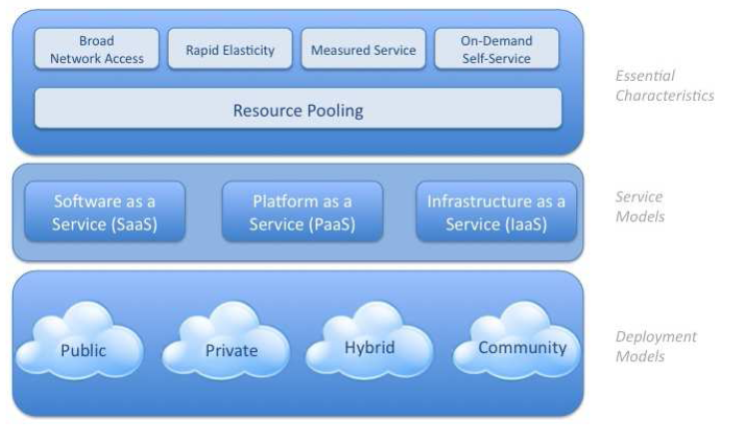
云计算概述
NIST云计算定义

Slide 16
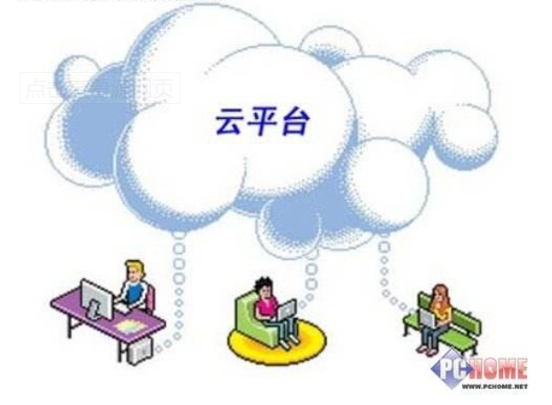
云计算
NIST云计算定义
云计算的五个关键特征，代表了它与传统计算方法的关系和区别：
按需自服务：用户可在需要时自动配置计算能力，例如服务器时间和网络存储，而无需与服务供应商的服务人员交互。
宽带接入：服务能力通过网络提供，支持各种标准接入手段，包括各种廋或胖客户端平台，也包括其他传统的或基于云的服务。

Slide 17
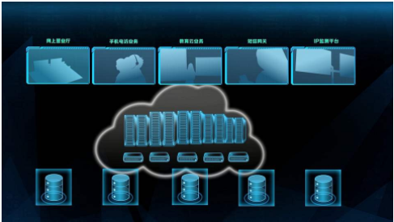
云计算
NIST云计算定义
云计算的五个关键特征，代表了它与传统计算方法的关系和区别：
虚拟化的资源“池”：云计算提供商的计算资源汇集到资源池中，使用多租户模型，按照用户需要，将不同的物理或虚拟资源动态地分配或再分配给多个消费者使用。虽然用户无法知道或根本无法控制所使用资源的确切物理位置，但原则上可以在较高的抽象层面来指定位置（例如国家、省、数据中心等）。
资源的例子包括存储、处理、内存、网络带宽以及虚拟机等。即使是私有“云”往往也趋向将资源虚拟“池”化来为组织的不同部门提供服务。

Slide 18
云计算
NIST云计算定义
云计算的五个关键特征，代表了它与传统计算方法的关系和区别：
快速弹性架构：服务能力可以快速、弹性的供应。在某些情况下自动的实现快速扩容、快速上线。对于用户来说，可供应的服务能力近乎无限，可以随时按需购买。
可测量的服务：云系统之所以能够自动控制优化某种服务的资源使用，是因为利用了经过抽象的测量能力（例如存储、处理、带宽或者活动用户账号等），可监视和控制资源使用，并生成对供应商和用户都透明的报表。

Slide 19
云计算
NIST云计算定义
多租户（Multi-Tenancy）：
虽然不是NIST模型中云计算的的本质特征，但多租户识别是云的一个重要元素。
云服务模型中的“多租户”意味着满足不同客户场景对策略驱动的安全增强、分段、隔离、监管、服务水平以及相应的计费/返款等模型的不同需求。用户可能会使用公共云服务提供商的服务产品或者是同一家组织内部的云服务，例如不同的业务单元BU（business unit），并不是完全不同的商业组织，它们之间依然需要分享基础设施。

Slide 20
云计算
NIST云计算定义
多租户（Multi-Tenancy）：
从提供商的角度来看，多租户对架构和设计提出的要求是通过在很多不同客户之间分享基础设施、数据、元数据、服务和应用等，来实现可扩展、可用性、管理、分段、隔离以及运行效率等方面的“经济性”。

Slide 21
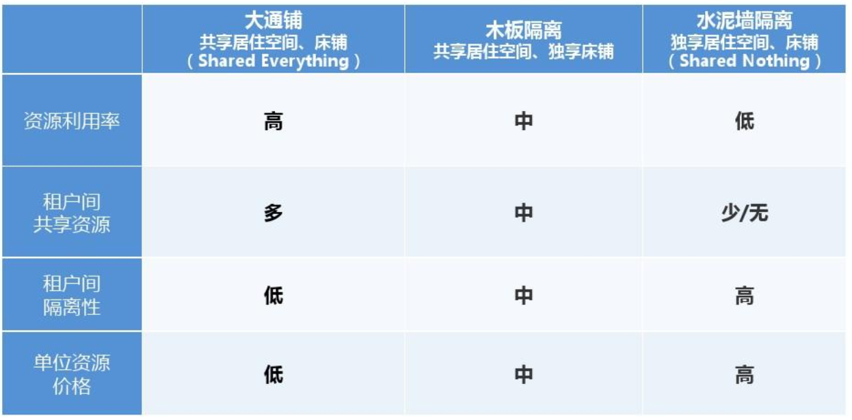
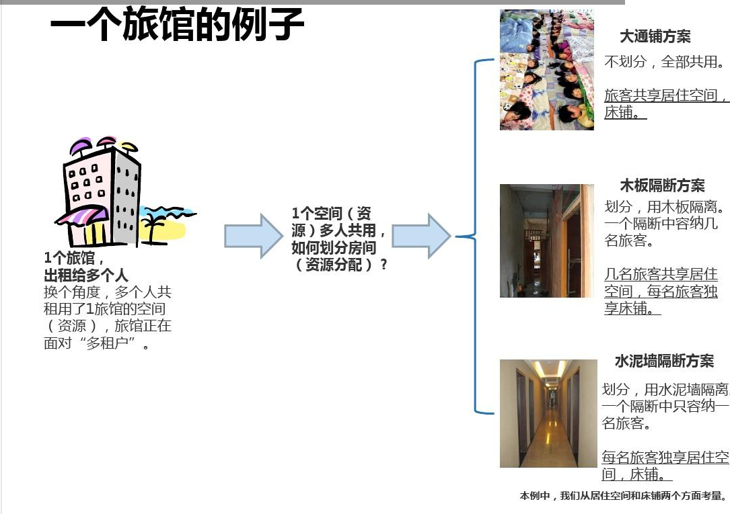
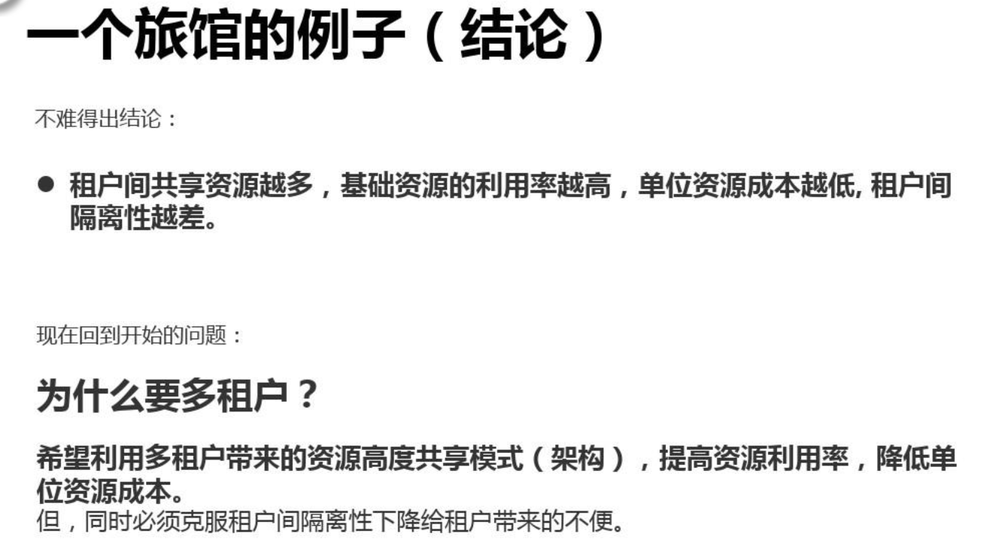
云计算
NIST云计算定义
多租户（Multi-Tenancy）：

Slide 22
云计算
NIST云计算定义
云计算的三种服务模型，即云服务的交付可以分为三种模式以及不同的衍生组合。这三种基本类型经常被称为“SPI”模型，其中SPI分别代：
软件作为服务 (SaaS)
平台作为服务 (PaaS)
基础设施作为服务 (IaaS)

Slide 23
云计算
NIST云计算定义
云计算的三种服务模型——软件作为服务 (SaaS)：
提供给用户的能力是使用服务商运行在云基础设施之上的应用。用户使用各种客户端设备通过“瘦”客户界面（例如浏览器）等来访问应用（例如基于浏览器的邮件）。用户并不管理或控制底层的云基础设施，例如网络、服务器、操作系统、存储、甚至其中单个的应用能力，除非是某些有限用户的特殊应用配置项。

Slide 24
云计算
NIST云计算定义
云计算的三种服务模型——平台作为服务 (PaaS)：
提供给用户的能力是在云基础设施之上部署用户创建或采购的应用，这些应用使用服务商支持的编程语言或工具开发，用户并不管理或控制底层的云基础设施，包括网络、服务器、操作系统、或存储等，但是可以控制部署的应用，以及应用主机的某个环境配置。

Slide 25
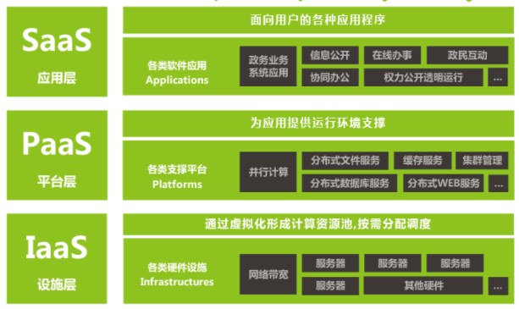
云计算
NIST云计算定义
云计算的三种服务模型——基础设施作为服务 (IaaS)：
提供给用户的能力是云供应了处理、存储、网络，以及其它基础性的计算资源，以供用户部署或运行自己任意的软件，包括操作系统或应用。用户并不管理或控制底层的云基础设施，但是拥有对操作系统、存储和部署的应用的控制，以及一些网络组件的有限控制（例如主机防火墙等）。

Slide 26
云计算
NIST云计算定义
云计算的四种部署模型，即不管利用了哪种服务模型（SaaS、 PaaS、或 IaaS），存在四种云服务部署模型，以及用以解决某些特殊需求而在它们之上的演化变形：
公有云
私有云
社区云
混合云

Slide 27
云计算
NIST云计算定义
云计算的四种部署模型：
公有云。由某个组织拥有，其云基础设施对公众或某个很大的业界群组提供云服务。
私有云。云基础设施特定为某个组织运行服务。可以是该组织或某个第三方负责管理，可以是场内服务（on-premises），也可以是场外服务（off-premises）。

Slide 28
云计算
NIST云计算定义
云计算的四种部署模型：
社区云。云基础设施由若干个组织分享，以支持某个特定的社区。社区是指有共同诉求和追求的团体（例如使命、安全要求、政策或合规性考虑等）。可以是该组织或某个第三方负责管理，可以是场内服务（on-premises），也可以是场外服务（off-premises）。
混合云。云基础设施由两个或多个云（私有的、社区的、或公共的）组成，独立存在，但是通过标准的或私有的技术绑定在一起，这些技术促成数据和应用的可移植性（例如用以云之间负载分担的cloud bursting技术）。

Slide 29
测试
与SaaS不同的，（）这种“云”计算形式把开发环境或者运行平台也作为一种服务给用户提供。
A、软件即服务 B、基于平台服务 C、基于WEB服务 D、基于管理服务
从研究现状上看，下面不属于云计算特点的是（ ）
A、超大规模 B、虚拟化 C、私有化 D、高可靠性
下面那个不是云计算的特征（）
A、虚拟化 B、动态可扩展 C、管理多设备 D、个体自治
不属于云计算缺点的选项是（）
A、隐私与安全保障有限 B、云计算的功能可能有限
C、不能提供可靠、安全的数据存储 D、可能存在脱机问题

Slide 30
测试
与SaaS不同的，（B）这种“云”计算形式把开发环境或者运行平台也作为一种服务给用户提供。
A、软件即服务 B、基于平台服务 C、基于WEB服务 D、基于管理服务
从研究现状上看，下面不属于云计算特点的是（ C）
A、超大规模 B、虚拟化 C、私有化 D、高可靠性
下面那个不是云计算的特征（D）
A、虚拟化 B、动态可扩展 C、管理多设备 D、个体自治
不属于云计算缺点的选项是（C）
A、隐私与安全保障有限 B、云计算的功能可能有限
C、不能提供可靠、安全的数据存储 D、可能存在脱机问题

Slide 31
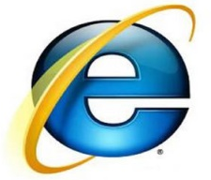
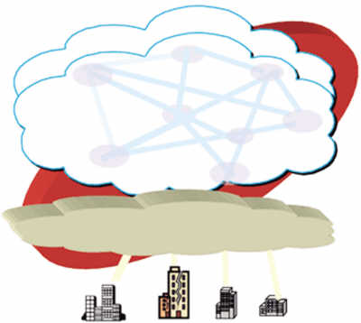
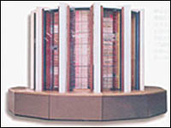
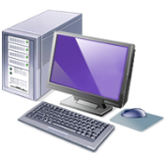
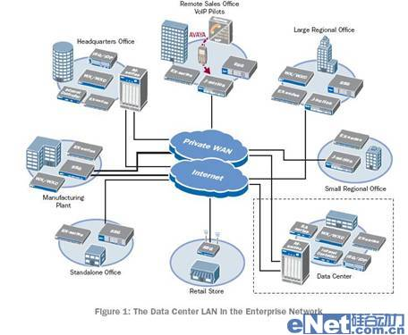

云计算
计算资源的演进——从集中到分散再到集中
计算时代
网络时代
云时代

Slide 32
云计算
云计算的运用实例
你把照片（或视频）从你的电脑上传到一个网站供朋友们分享；你拥有一个电子邮件，它的容量根据你的需求在动态变化；你把与同学、朋友的联系方式存放在一个网站上，你每次上网而不是翻出纸质的通讯录与他们联系；你在网上利用office软件进行各种文件撰写和编辑，并保存和共享……
雅虎的图片共享网站Flickr，谷歌的视频分享网站YouTube，电子邮件Gmail，社交网络Facebook，Google DOCs……

Slide 33


Slide 34
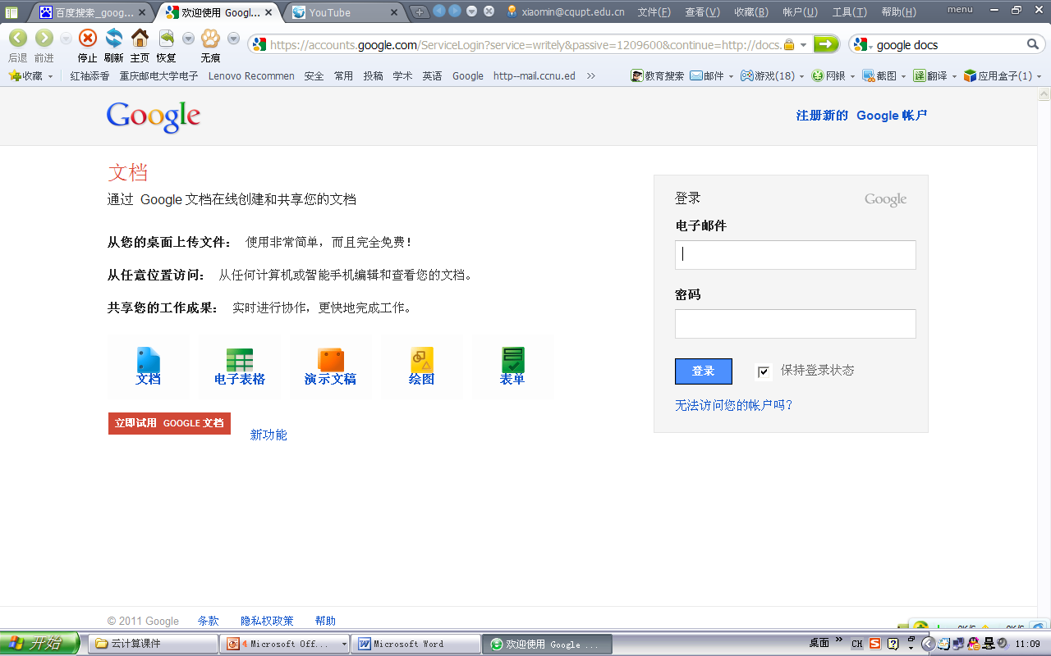

Slide 35
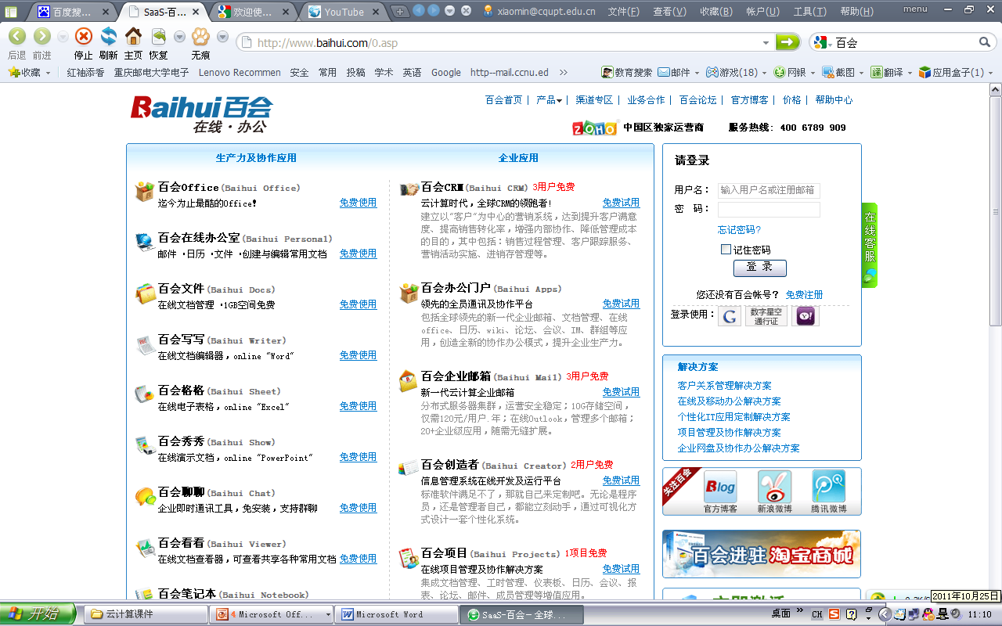

Slide 36
云计算
云计算与网格计算比较
云计算和网格计算在目标、结构和技术方面有共同之处，但也有许多的区别。
相同之处
目标：减少计算成本、增加可靠性、增加灵活性
面临很多共同问题：管理大型设备、定义用户发现、请求和使用资源的方法

Slide 37
云计算
云计算与网格计算比较
不同之处
业务模型
体系结构
资源管理
编程模型
应用模型
安全模型

Slide 38
云计算
云计算与网格计算比较
业务模型
云计算：面向企业或单个用户，按需使用资源，按使用收费，如电、水、气等的使用方式一样，由单一的公司资源建立云计算环境，提供服务，资源可以使高性能设备，也可以是PC机。（我为人人）
网格计算：面向工程，集中于解决大型复杂的计算问题，一项任务可由来自于不同成员贡献的资源共同完成，资源一般是高性能的计算、存储设备。（人人为我）

Slide 39
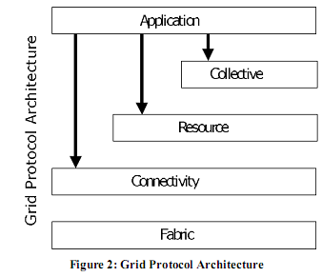
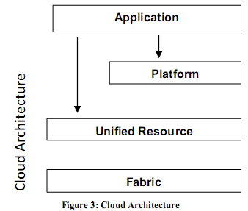
云计算
云计算与网格计算比较
体系结构
SaaS
如：Saleforce online CRM 服务
PaaS
如：Google App Engine
IaaS
如：Amazon EC2/S3/SQS 服务

Slide 40
云计算
云计算与网格计算比较
体系结构
构造层：包括各种计算、存储、网络等硬件资源。
资源层：通过虚拟化计算，抽象为被上层或终端用户使用的资源。比如，虚拟的计算机、集群、文件系统、数据库等。
平台层：在资源层之上，整合了一系列的工具、中间件、服务等，提供应用部署平台服务。
应用层：包括云环境下运行的各种应用程序。

Slide 41
云计算
云计算与网格计算比较
资源管理——计算模型
网格：批量计算模型，不支持交换式应用
云计算：资源同时被所有用户共享，支持延迟敏感的应用

Slide 42
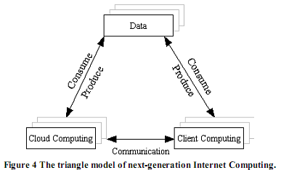
云计算
云计算与网格计算比较
资源管理——数据模型
网格：在网格环境下有专门的数据网格处理数据集中式的应用，出现了虚拟数据的概念
云计算：网络计算是数据、云计算和客户端计算的结合

Slide 43
云计算
云计算与网格计算比较
资源管理——数据位置
云计算：能够将数据分块，存储于不同的位置，可以将任务调度到靠近数据存储位置的地方执行，提高效率
网格计算：数据存储依赖于共享的文件系统，难于利用数据位置信息，需要改进任务调度器为数据意识的。
关键需要的是计算和数据资源管理的综合，在访问模式中利用数据位置信息使数据移动的数据量最小，改善终端应用的性能和可扩展性。

Slide 44
云计算
云计算与网格计算比较
资源管理——虚拟化
网格：每一个组织自己控制和管理自身的资源，对虚拟化的依赖程度不如云计算高
云计算：虽然不是必要的，但在实践中几乎成为不可缺少的元素

Slide 45
云计算
云计算与网格计算比较
编程模型
网格：MPI, Globus Tookit, WSRF 等
云计算：MapReduce, Hadoop等

Slide 46
云计算
云计算与网格计算比较
应用模型
网格：支持多种不同的应用（高性能计算、高吞吐量计算等）。
云计算：能处理和网格计算类似的应用，由于网络环境的不确定性，在高性能计算方面，云计算要稍逊一筹。支持交互式应用。
浏览器和Web 2.0技术在用户和网格与云计算交互的过程中扮演重要角色。

Slide 47
云计算
云计算与网格计算比较
安全模型
网格：更为严格，网格安全的核心是单点登录、代理和数据隐私等。
云计算：更为简单，具有更弱的安全性。采用网络管理为用户创建账户，并允许用户通过邮件在不安全和未加密的通信中重设密码和接收新的密码。新用户通过邮件能方便容易地使用云服务。

Slide 48
云计算
云计算与网格计算比较
安全模型：云计算安全是云计算研究中的重要课题，普通云用户面临的安全风险主要体现在以下方面：
授权的用户接入：企业敏感数据要求只有特权用户才能访问以保证机密性。
数据隔离：保证不同用户之间的数据达到完全隔离。
数据恢复：有良好的容错机制以保证系统出错时数据不丢失。

Slide 49

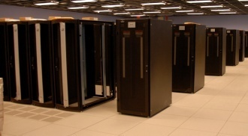

云计算
云计算与网格计算将走向融合
Web Application Service
Collaboration Services
Datacenter Infrastructure
Compute Service
Database service
Cloud + Grid Computing
Job Scheduling
Service
Service Catalog
Storage service
Computing center Infrastructure
Storage backup, archive… service
Virtual Client service
Content Classification

Slide 50
测试
（）的主要思路是聚合分布的松散耦合资源。（网格计算 or 云计算）
Google Docs 属于云服务的哪一类 （ ）
A SaaS B PaaS C IaaS D 以上三项都不是
关于虚拟化的描述，不正确的是（）
A 虚拟化是指计算机元件在虚拟的基础上而不是真实的基础上运行。
B 虚拟化技术可以扩展硬件的容量，简化软件的重新配置过程。
C 虚拟化技术不能将多个物理服务器虚拟成一个服务器。
D CPU的虚拟化技术可以但CPU模拟多CPU运行，允许一个平台同时运行多个操作系统。
下列关于公有云和私有云描述不正确的是（）
A 公有云是云服务提供商通过自己的基础设施直接向外部用户提供服务。
B 公有云能够以低廉的价格，提供有吸引力的服务给最终用户，创造新的业务价值。
C 私有云是为企业内部使用而构建的计算架构
D 构建私有云比使用公有云更便宜。

Slide 51
测试
（网格）的主要思路是聚合分布的松散耦合资源。（网格计算 or 云计算）
Google Docs 属于云服务的哪一类 （ A ）
A SaaS B PaaS C IaaS D 以上三项都不是
关于虚拟化的描述，不正确的是（C）
A 虚拟化是指计算机元件在虚拟的基础上而不是真实的基础上运行。
B 虚拟化技术可以扩展硬件的容量，简化软件的重新配置过程。
C 虚拟化技术不能将多个物理服务器虚拟成一个服务器。
D CPU的虚拟化技术可以但CPU模拟多CPU运行，允许一个平台同时运行多个操作系统。
下列关于公有云和私有云描述不正确的是（D）
A 公有云是云服务提供商通过自己的基础设施直接向外部用户提供服务。
B 公有云能够以低廉的价格，提供有吸引力的服务给最终用户，创造新的业务价值。
C 私有云是为企业内部使用而构建的计算架构
D 构建私有云比使用公有云更便宜。

Slide 52
云计算
云计算体系结构
云计算平台是一个强大的“云”网络，连接了大量并发的网络计算和服务，可利用虚拟化技术扩展每一个服务器的能力，将各自的资源通过云计算平台结合起来，提供超级计算和存储能力。

Slide 53
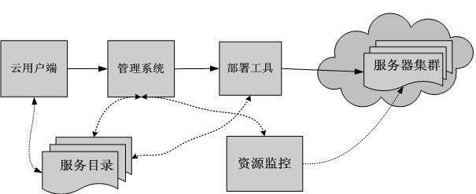
云计算
云计算体系逻辑结构

Slide 54
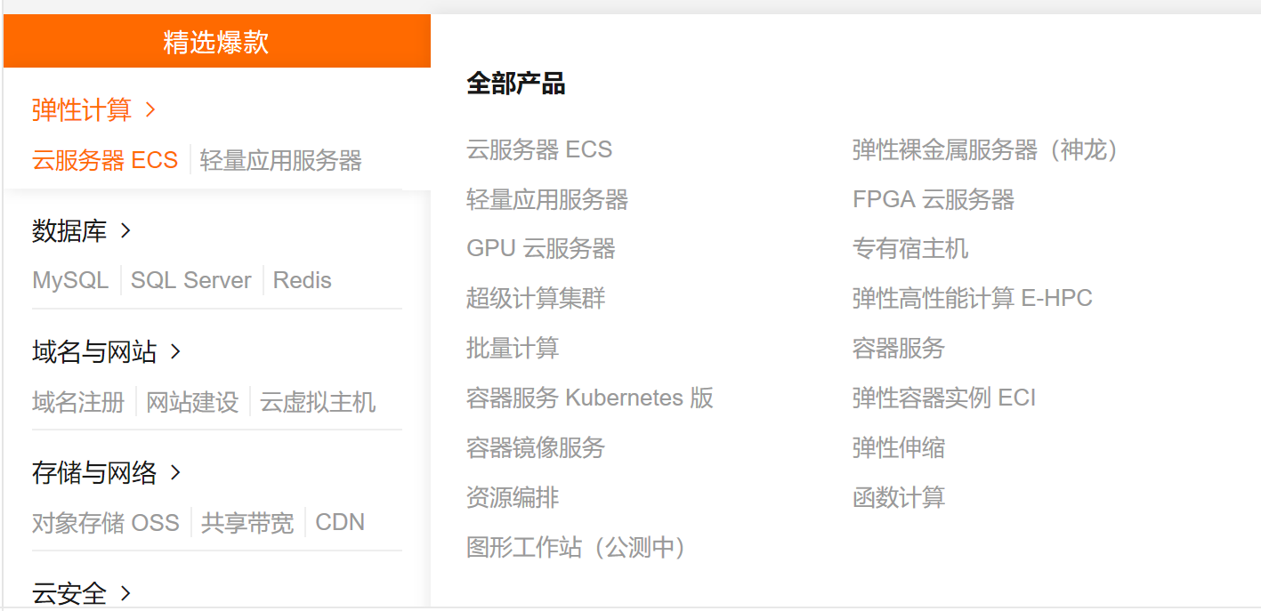
云计算
云计算体系逻辑结构
云用户端：提供云用户请求服务的交互界面，也是用户使用云的入口，用户通过Web浏览器可以注册、登录及定制服务、配置和管理用户。打开应用实例与本地操作桌面系统一样。
服务目录：云用户在取得相应权限（付费或其他限制）后可以选择或定制的服务列表，也可以对已有服务进行退订的操作，在云用户端界面生成相应的图标或列表的形式展示相关的服务。

Slide 55
云计算
云计算体系逻辑结构
管理系统和部署工具：提供管理和服务，能管理云用户，能对用户授权、认证、登录进行管理，并可以管理可用计算资源和服务，接收用户发送的请求，根据用户请求并转发到相应的应用程序，调度资源智能地部署资源和应用，动态地部署、配置和回收资源。
资源监控：监控和计量云系统资源的使用情况，以便做出迅速反应，完成节点同步配置、负载均衡配置和资源监控，确保资源能顺利分配给合适的用户。

Slide 56
云计算
云计算体系逻辑结构
服务器集群：虚拟的或物理的服务器，由管理系统管理，负责高并发量的用户请求处理、大运算量计算处理、用户Web应用服务，云数据存储时采用相应数据切割算法采用并行方式上传和下载大容量数据。
用户可通过云用户端从列表中选择所需的服务，其请求通过管理系统调度相应的资源，并通过部署工具分发请求、配置Web应用。

Slide 57
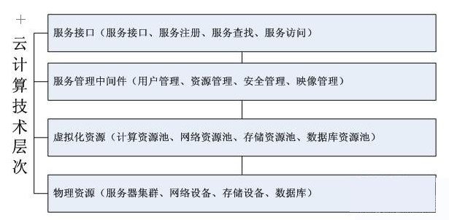
云计算
云计算技术层次
云计算技术层次主要从系统属性和设计思想角度来说明云，是对软硬件资源在云计算技术中所充当角色的说明。

Slide 58
云计算
云计算体系逻辑结构
服务接口：
统一规定了在云计算时代使用计算机的各种规范、云计算服务的各种标准等，用户端与云端交互操作的入口，可以完成用户或服务注册，对服务的定制和使用。

Slide 59
云计算
云计算体系逻辑结构
服务管理中间件：
在云计算技术中，中间件位于服务和服务器集群之间，提供管理和服务即云计算体系结构中的管理系统。
对标识、认证、授权、目录、安全性等服务进行标准化和操作，为应用提供统一的标准化程序接口和协议，隐藏底层硬件、操作系统和网络的异构性，统一管理网络资源。
用户管理包括用户身份验证、用户许可、用户定制管理。
资源管理包括负载均衡、资源监控、故障检测等。
安全管理包括身份验证、访问授权、安全审计、综合防护等。
映像管理包括映像创建、部署、管理等。

Slide 60
云计算
云计算体系逻辑结构
虚拟化资源：
指一些可以实现一定操作具有一定功能，但其本身是虚拟而不是真实的资源，如计算池，存储池和网络池、数据库资源等，通过软件技术来实现相关的虚拟化功能包括虚拟环境、虚拟系统、虚拟平台。

Slide 61
云计算
云计算体系逻辑结构
物理资源：
主要指能支持计算机正常运行的一些硬件设备及技术，可以是价格低廉的PC，也可以是价格昂贵的服务器及磁盘阵列等设备，可以通过现有网络技术和并行技术、分布式技术将分散的计算机组成一个能提供超强功能的集群用于计算和存储等云计算操作。
在云计算时代，本地计算机可能不再像传统计算机那样需要空间足够的硬盘、大功率的处理器和大容量的内存，只需要一些必要的硬件设备如网络设备和基本的输入输出设备等。

Slide 62
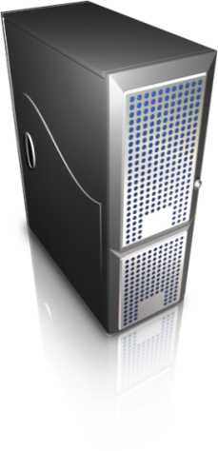



云计算
云计算体系物理结构
Apache
虚拟机
虚拟机
虚拟机
虚拟机
Tivoli 监控工具
Linux with Xen
数据中心 – System x
监控
Provisioning Baremetal & Xen VM
云计算基础设施，可提供托管或现场解决方案。
IBM
Monitoring v.6
DB2
Provisioning
Manager v.5.1
WebSphere
Application Server
资源管理栈

Slide 63
测试
关于云管理平台描述正确的是（ ）
A 云管理平台为业务系统提供灵活的部署、运行与管理环境
B 屏蔽底层硬件，操作系统的差异
C 为应用提供安全、高性能、可扩展、可管理、可靠和可伸缩的全面保障
D 云管理不涉及到虚拟资源的管理
下列关于云存储的描述不正确的是 （ ）
A 需要通过集群应用、网格技术或分布式文件系统等技术实现
B 可以将网络中大量各种不同类型的存储设备通过应用软件集合起来协同工作。
C “云存储对于使用者来讲是透明的”，也就是说使用者清楚存储设备的品牌，型号的具体细节
D 云存储通过服务的形式提供给用户使用
我们常提到的“Windows装个Vmware装个Linux虚拟机”属于（）
A 存储虚拟化 B 内存虚拟化 C 系统虚拟化 D 网络虚拟化

Slide 64
测试
关于云管理平台描述正确的是（D ）
A 云管理平台为业务系统提供灵活的部署、运行与管理环境
B 屏蔽底层硬件，操作系统的差异
C 为应用提供安全、高性能、可扩展、可管理、可靠和可伸缩的全面保障
D 云管理不涉及到虚拟资源的管理
下列关于云存储的描述不正确的是 （ C ）
A 需要通过集群应用、网格技术或分布式文件系统等技术实现
B 可以将网络中大量各种不同类型的存储设备通过应用软件集合起来协同工作。
C “云存储对于使用者来讲是透明的”，也就是说使用者清楚存储设备的品牌，型号的具体细节
D 云存储通过服务的形式提供给用户使用
我们常提到的“Windows装个Vmware装个Linux虚拟机”属于（C）
A 存储虚拟化 B 内存虚拟化 C 系统虚拟化 D 网络虚拟化

